Slide 1
Политика защиты строк
Выполнил студент 2ИСиП-19-1
Мамонов Антон

Slide 2
Задача работы: Применить на практике изученные возможности ограничений прав на уровне строк и познакомиться с их особенностями.

Slide 3
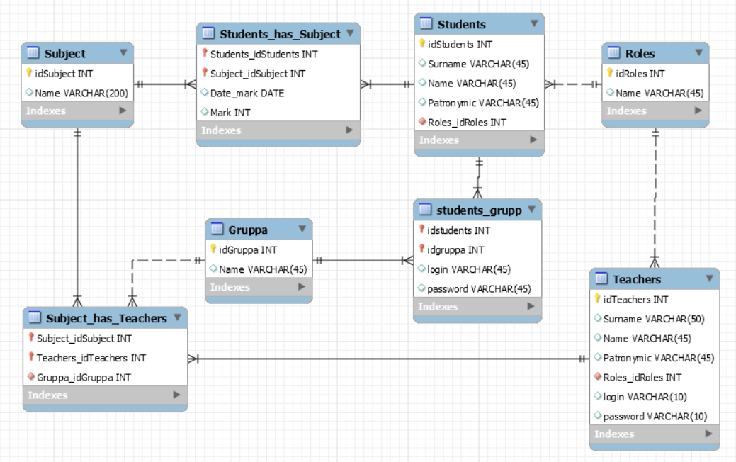
Структура базы данных

Slide 4

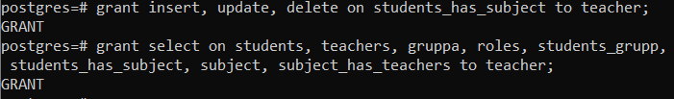
Создание ролей и выдача прав

Slide 5
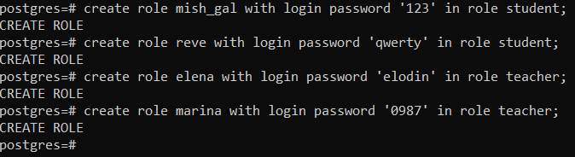
Создание пользователей

Slide 6
Политика для student
create policy stud_mark on students_has_subject to student using (students_idstudents in (select idstudents from students_grupp where login = current_user));

Slide 7

Политика для student
create policy grup_check on students to student using (idstudents in (select idstudents from students_grupp where idgruppa = (select idgruppa from students_grupp where login = current_user)));

Slide 8
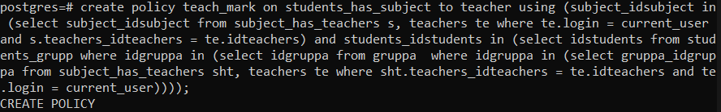
Политика для teachers
create policy teach_mark on students_has_subject to teacher using (subject_idsubject in (select subject_idsubject from subject_has_teachers s, teachers te where te.login = current_user and s.teachers_idteachers = te.idteachers) and students_idstudents in (select idstudents from students_grupp where idgruppa in (select idgruppa from gruppa where idgruppa in (select gruppa_idgruppa from subject_has_teachers sht, teachers te where sht.teachers_idteachers = te.idteachers and te.login = current_user))));

Slide 9






Заполнение базы данных

Slide 10
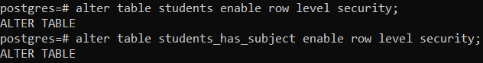
Включение защиты на уровне строк

Slide 11
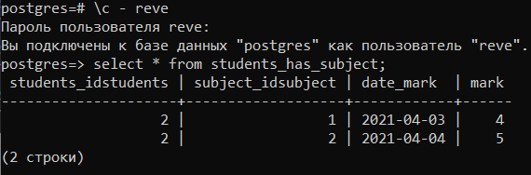
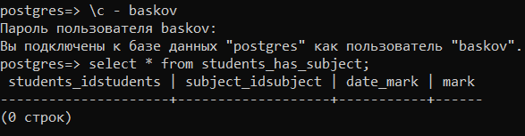
Проверка student

Slide 12
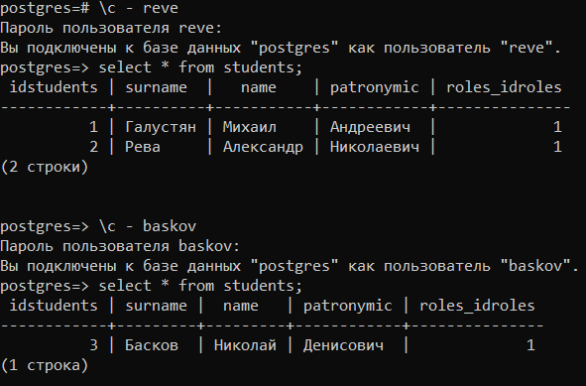
Проверка student

Slide 13
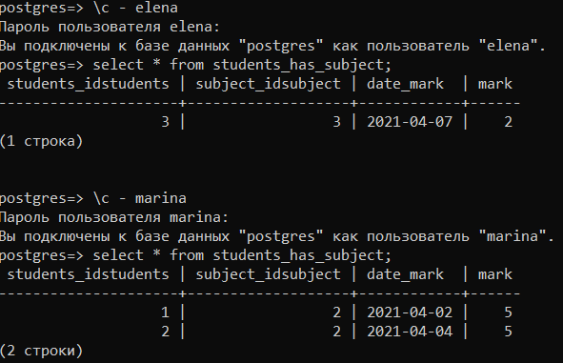
Проверка teacher

Slide 14
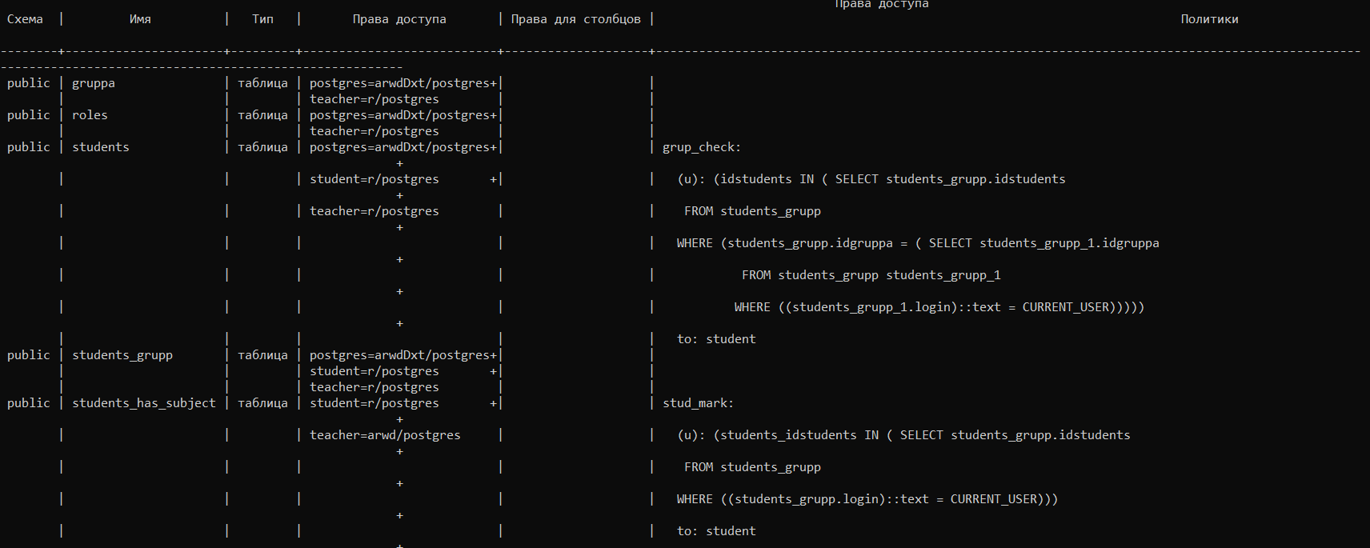
Таблица прав доступа

Slide 15
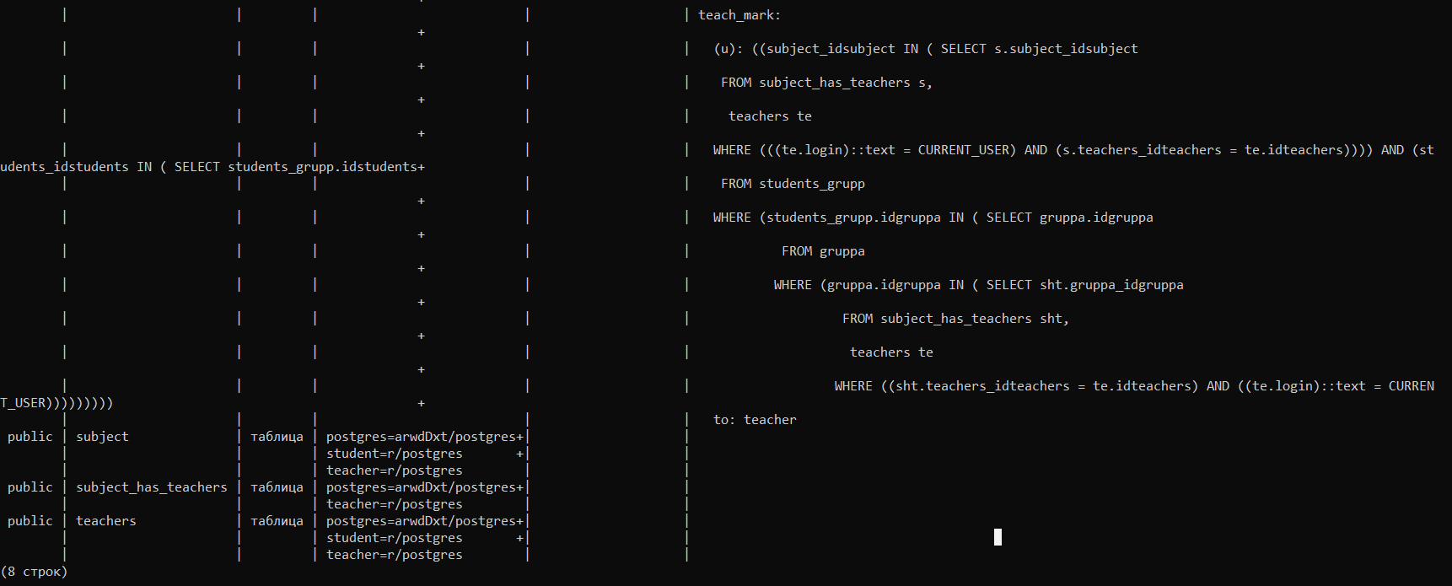
Таблица прав доступа

